Slide 1
Моя гордость: прадеды – ветераны войны
Певень Полина
1 А класс Гимназия № 12

Slide 2
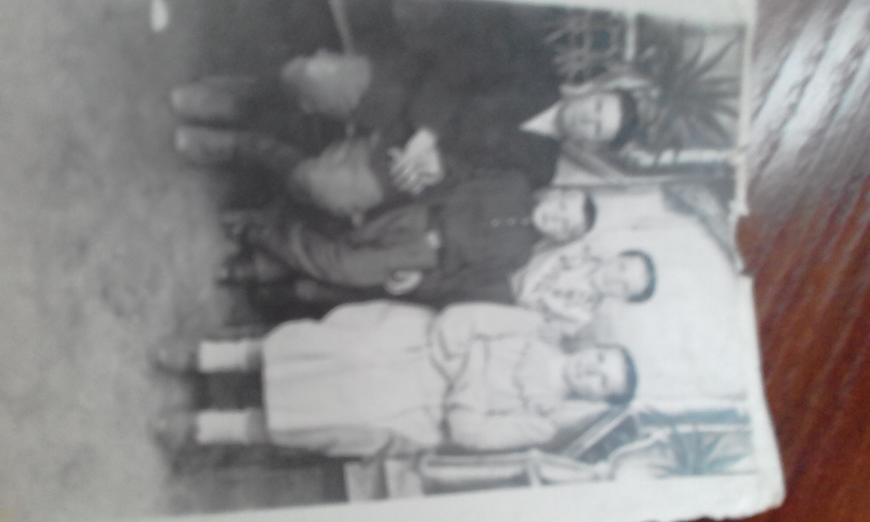
Мой прадедушка,
Певень Кузьма Ильич,
родился 11 мая 1914г.
в деревне Бугриновка Чистоозерного района Новосибирской области.
До войны работал в колхозе. Трактористом.
К началу войны у него уже была семья. Сын Алексей 1938 года рождения.
Призван в армию в 1939, воевал в Финской войне.
Вернувшись с этой воны, через полгода 25.07.1941 года призван командиром отделения 172 –го кавалерийского полка 84 – й кавалерийской дивизии на Дальний Восток.

Slide 3
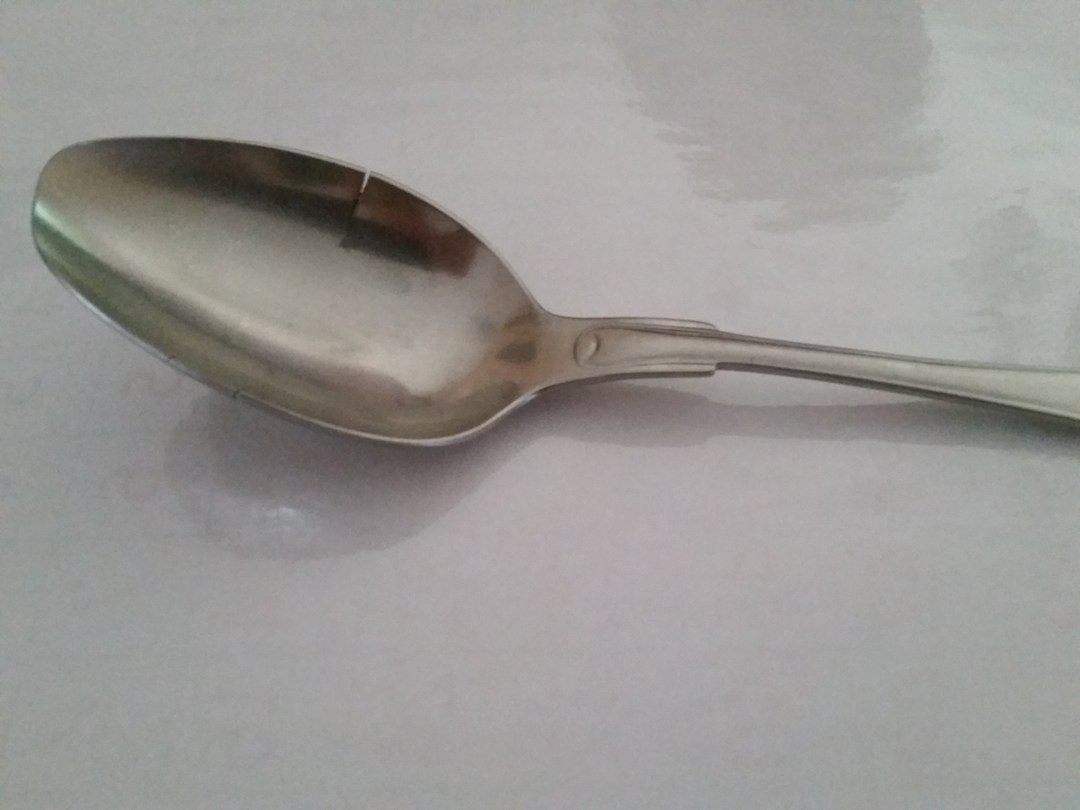
Во время войны получил ранение в ногу осколком снаряда, попавшим в лошадь. От удара лошадь, вместе с ним, отлетела с дороги и из сапога у деда выпала стальная ложка. По ней проехала тачанка (телега на которой расположен станковый пулемет «Максим»). Прадед подобрал эту, раздавленную ложку, ею ел, и до сих пор она хранится в семье, как память о нем.

Slide 4
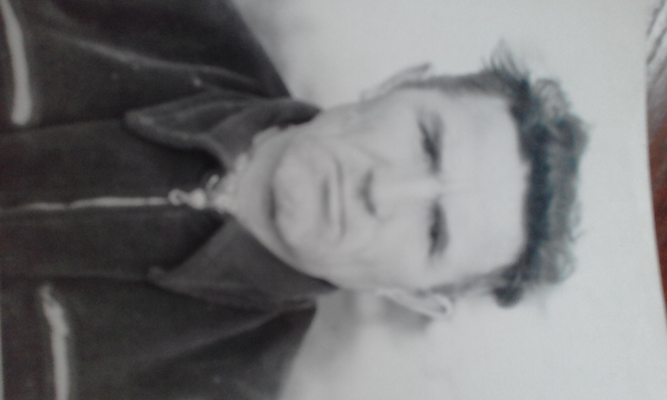
С 09.08.1945 года служил помощником командира кавалерийского взвода в составе 247 кавалерийского полка 12 кавалерийской дивизии 1-го Дальневосточного фронта участвовал в войне с Японией, демобилизован 20.03.1946 года.

Slide 5
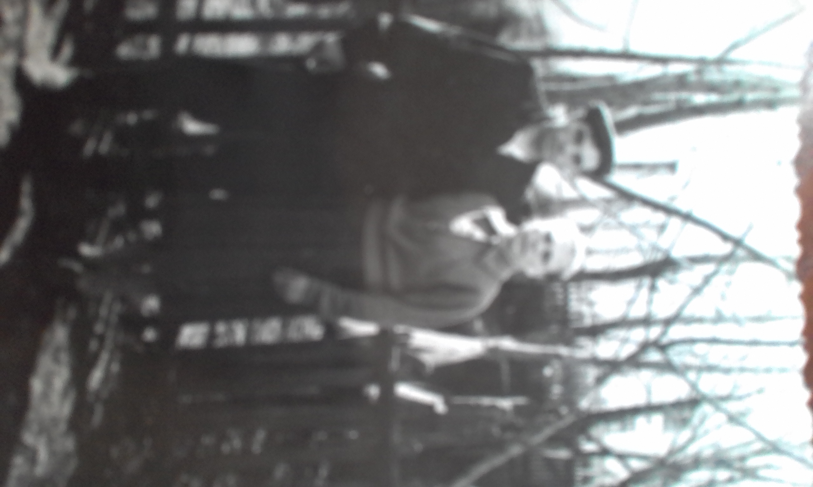
Мой прадедушка
Плотников Виталий Ефимович,
04.10.1924 года рождения,
уроженец села Акишовское, Новотроицкого района, Кировской области
До войны работал в колхозе, работал в полях на тракторе, на ремонтной базе чинил сельскохозяйственную технику.

Slide 6
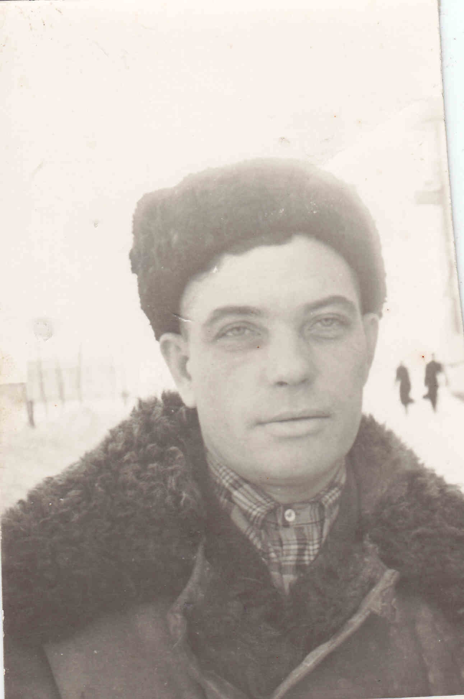

Slide 7
НАГРАДЫ

Slide 8
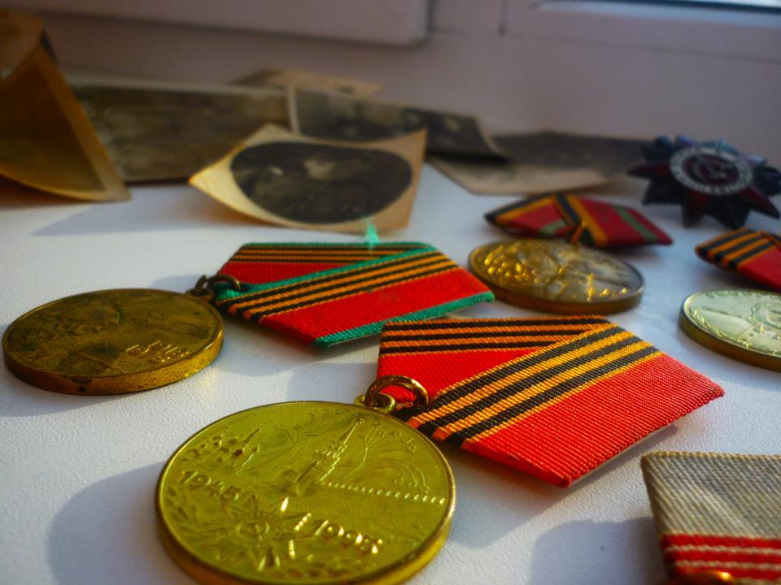

Slide 9
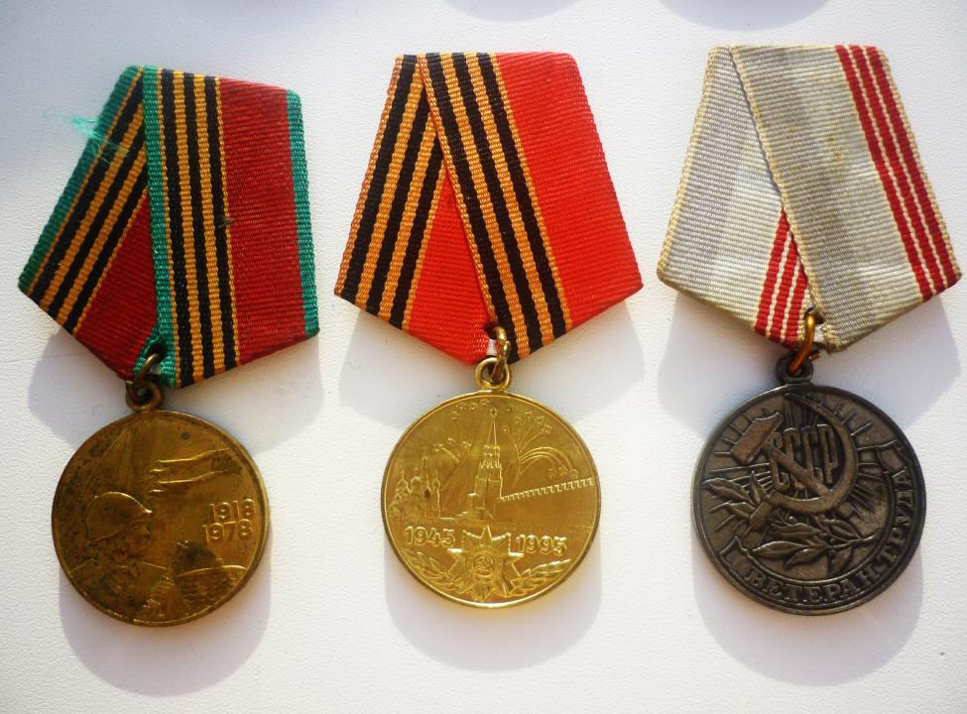

Slide 10
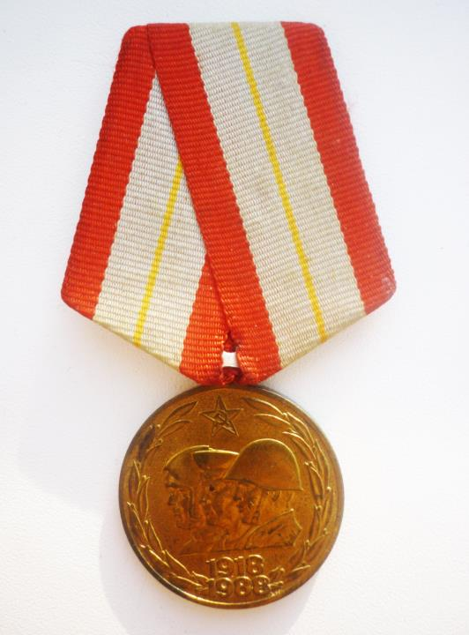

Slide 11
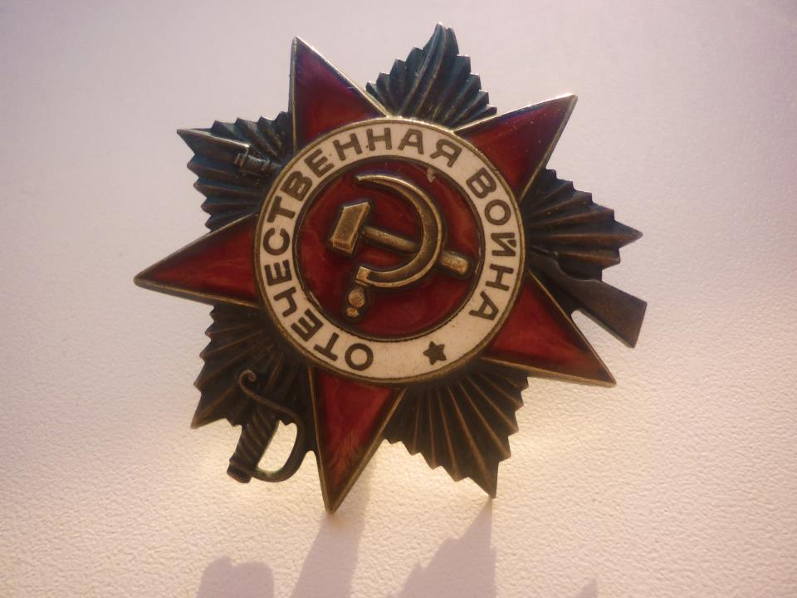

Slide 12
Не забывайте о солдатах, Вступившихся за честь страны, Не забывайте свист снарядов, И будьте памяти верны!

Slide 13
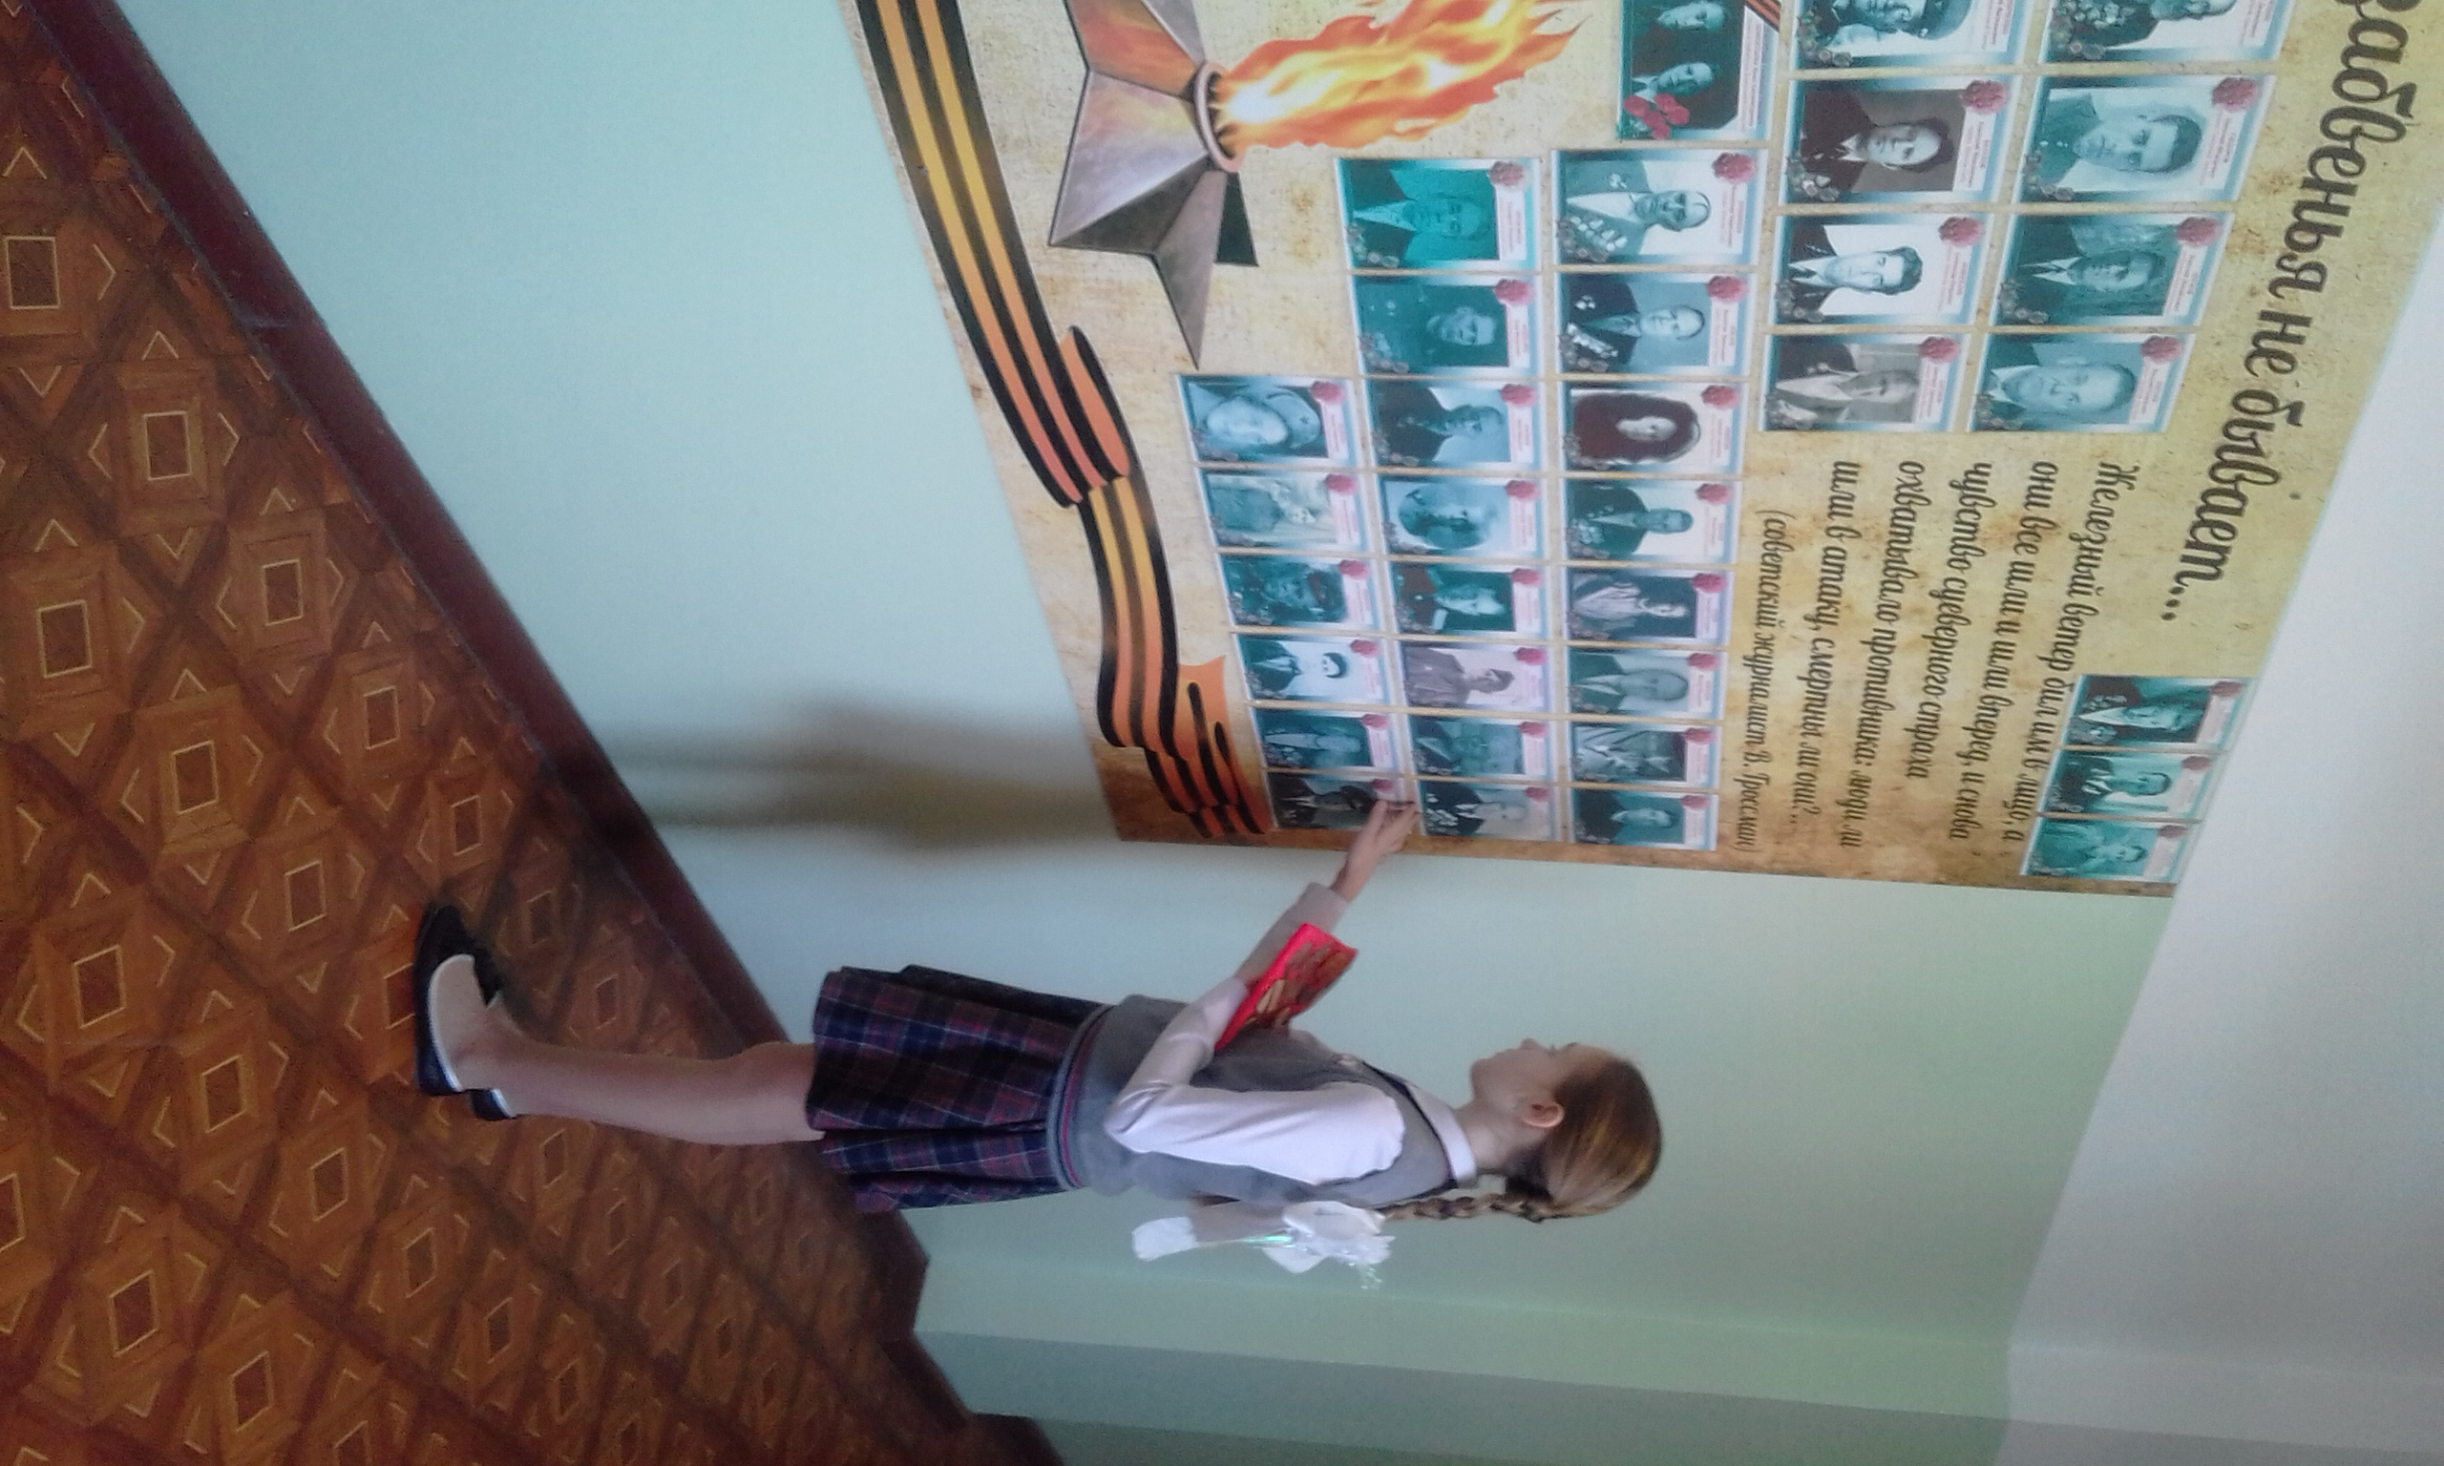
В нашей семье хранятся медали и ордена обоих прадедов. У каждого более десяти медалей и орден.
Документы и фотографии.
Я всегда буду бережно хранить их.
В школе на плакате оба моих прадеда – рядом моя сестра с их медалями.

Slide 14
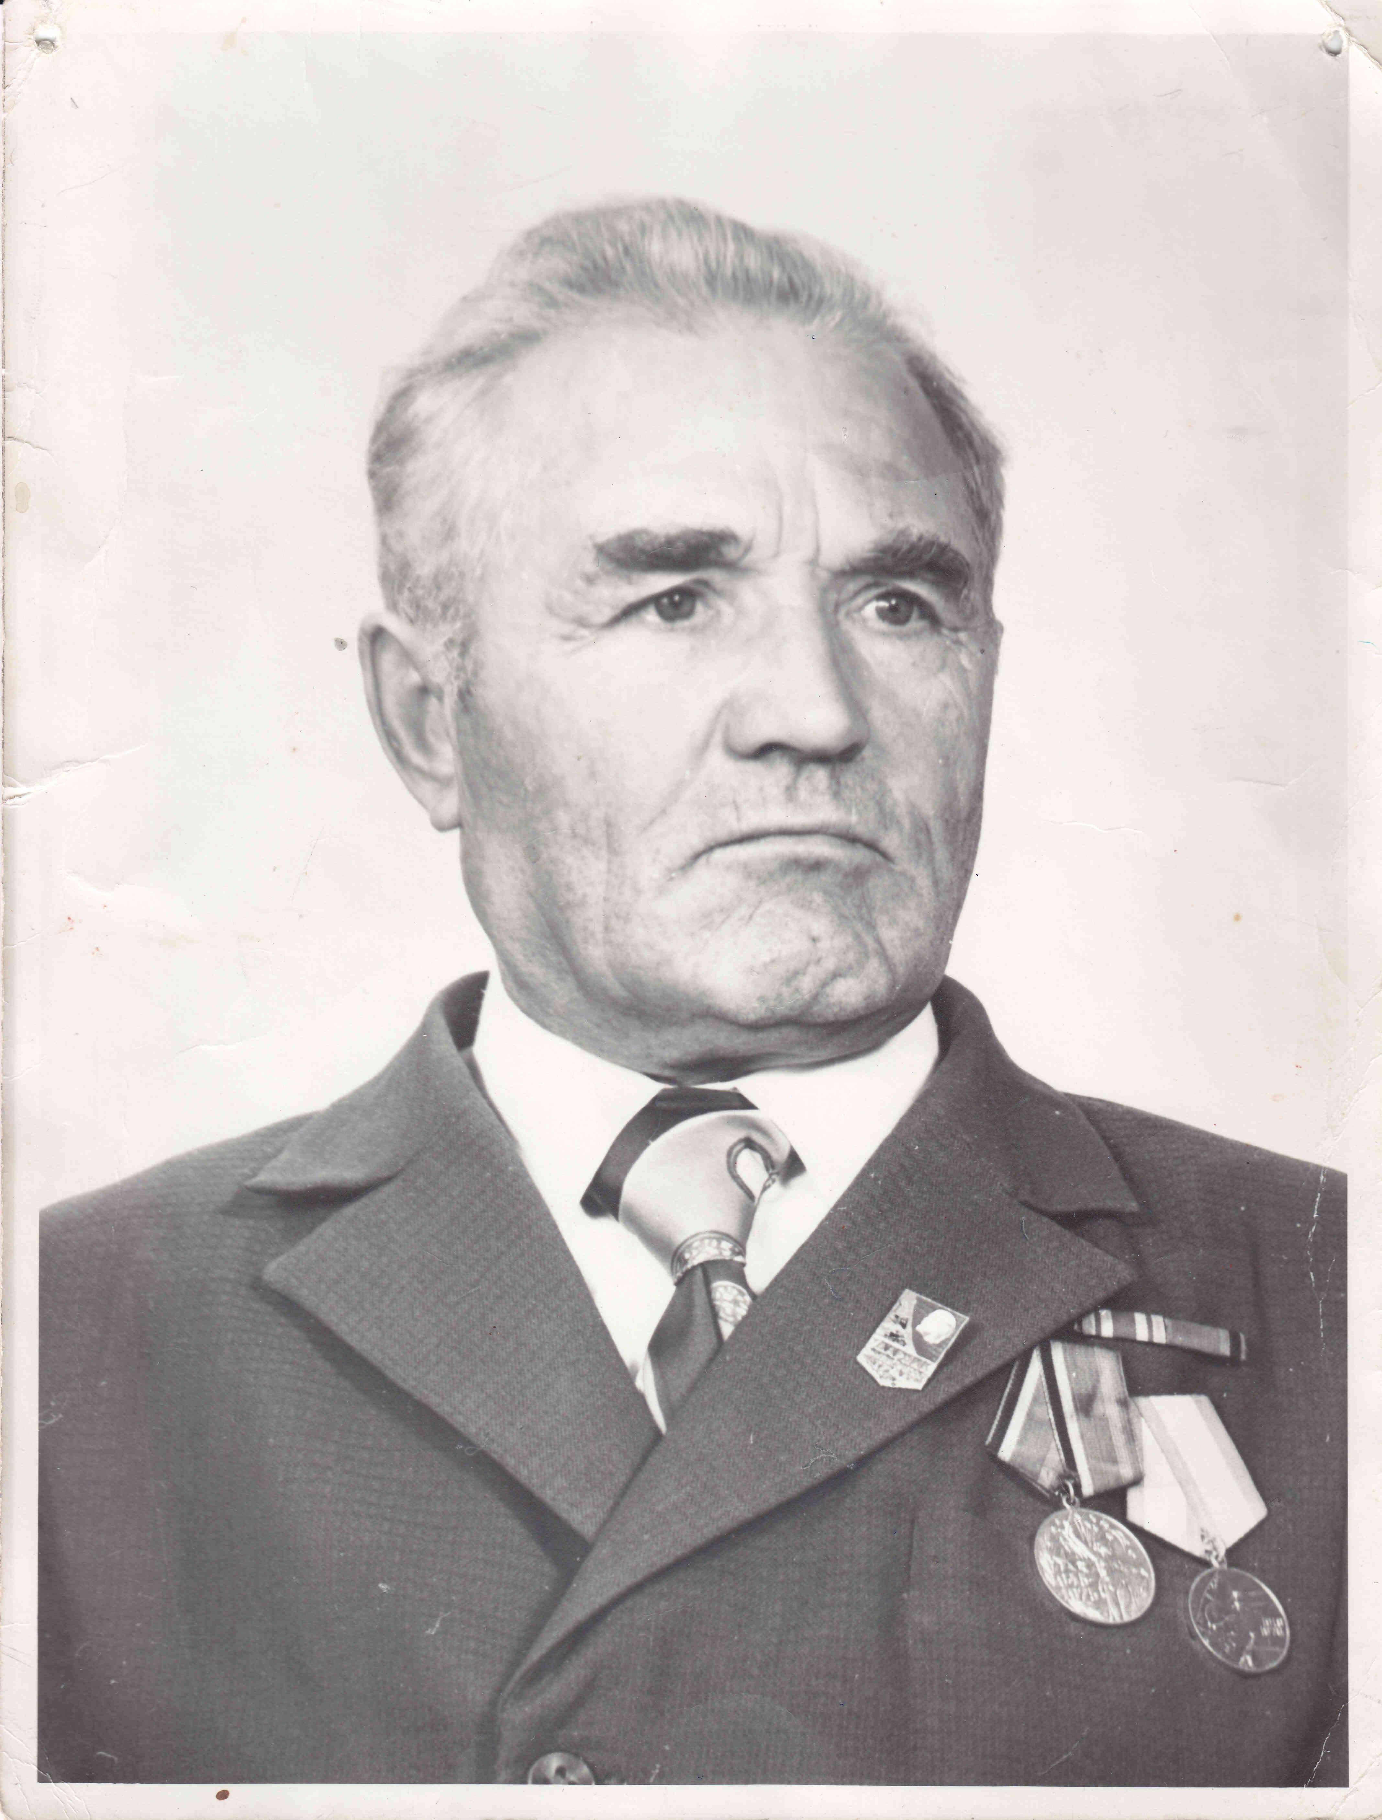
Певень Кузьма Ильич, 11.05.1914 – 20.03.1995

Slide 15
Плотников Виталий Ефимович, 04.10.1924 - 11.04.1977

